Slide 1
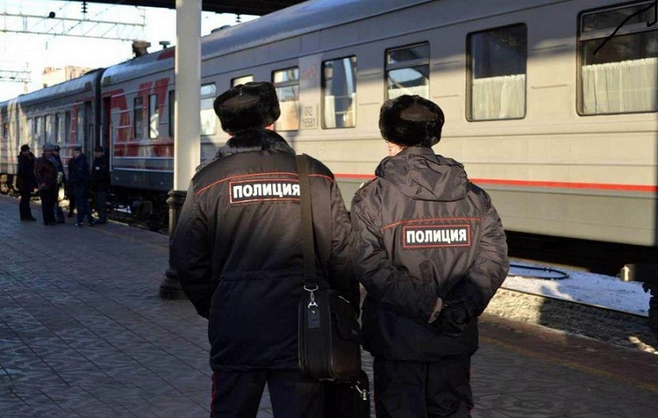
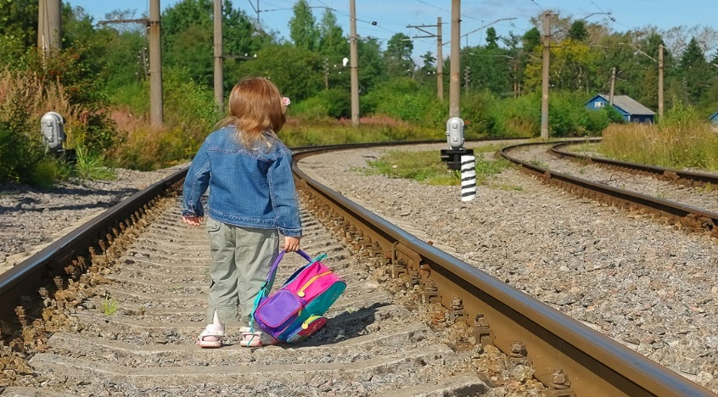
Уважаемые ребята!
Правила законопослушного поведения на объектах
железнодорожного транспорта
Сотрудники Томской транспортной полиции настоятельно рекомендуют соблюдать правила безопасного поведения на объектах железнодорожного транспорта!
По статистическим данным Томской области:
В 2019 – сентябрь 2021 гг. на объектах железнодорожного транспорта, вследствие несоблюдения правил нахождения на объектах железнодорожного транспорта:
травмировано 31 человек, из них 3 погибли
Железная дорога - не место для прогулок!
Основными причинами травмирования несовершеннолетних граждан железнодорожным подвижным составом и поражения электротоком контактной сети являются незнание и нарушение правил безопасности, установленных на железнодорожном транспорте, отсутствие контроля родителей за местонахождением своих детей

Slide 2
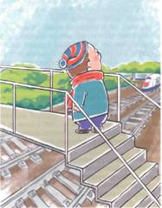
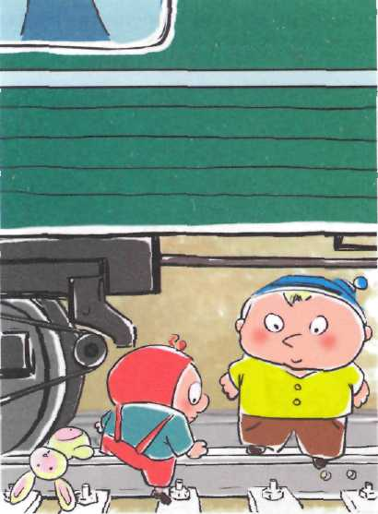
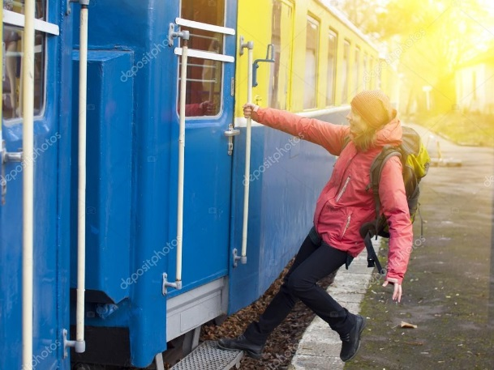
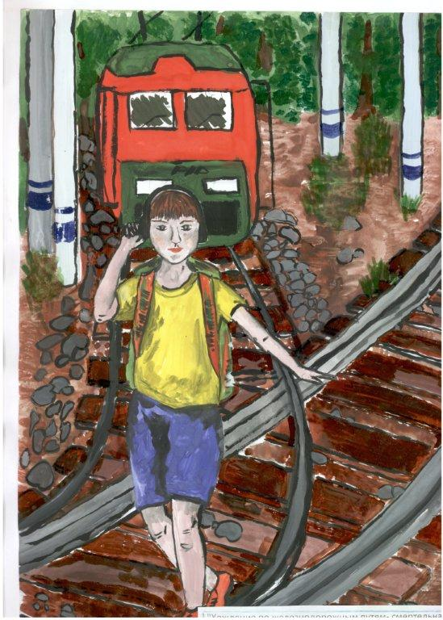
В целях сохранения своей жизни, никогда и ни при каких обстоятельствах:
Не ходите на путях
Переходите через пути нужно только по мосту или специальным настилам
Не подлезайте под вагоны!
Не перелазайте через автосцепки!
Не играйте на платформах и путях!
Снимите наушники при приближении к железнодорожным путям и при его переходе
Не заскакивайте в вагон отходящего поезда
Не переходите пути перед близко идущим поездом, если расстояние до него менее 400 метров.
Не пытайтесь попасть в вагон или выйти из вагона во время движения

Slide 3
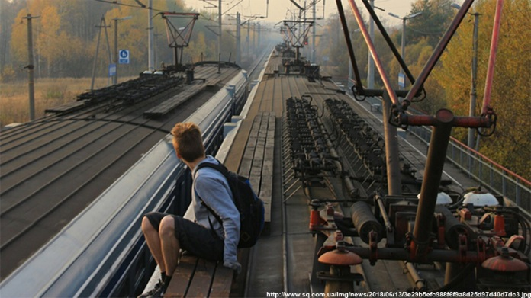
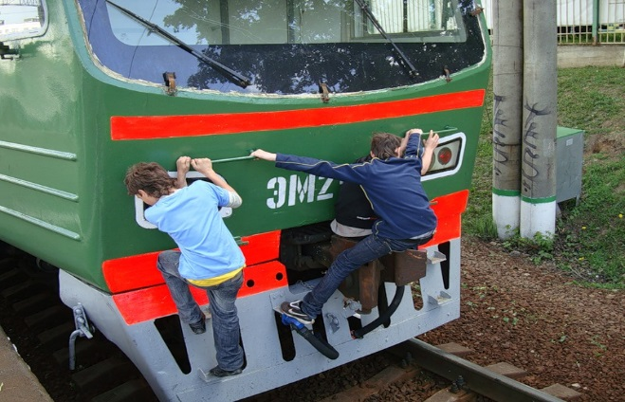
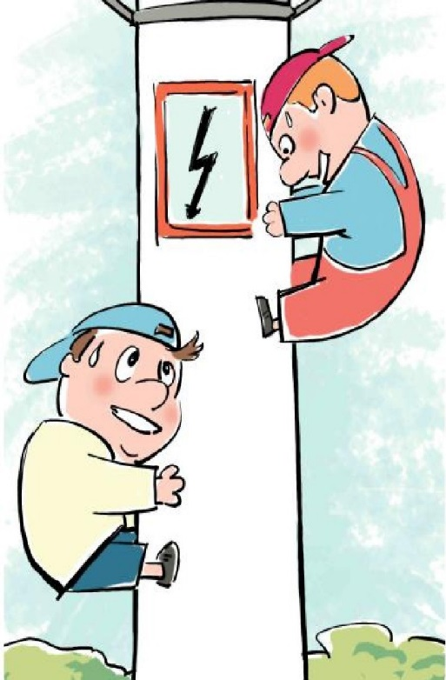
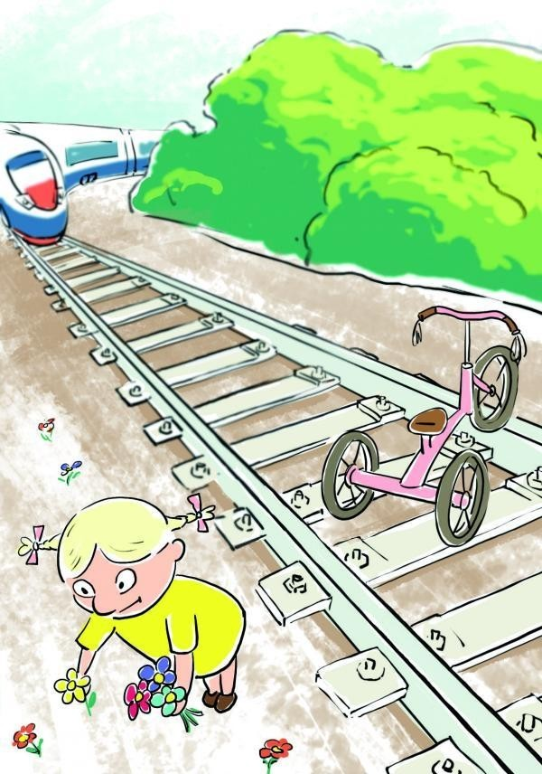
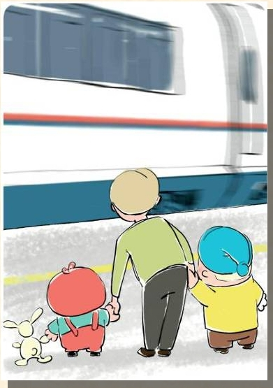
Не влезайте на вагоны, цистерны и другие железнодорожные объекты
Не цепляйтесь за движущийся железнодорожный состав, маневренные тепловозы и другие подвижные составы.
Не поднимайтесь на электрические опоры, не прикасайтесь к лежащим на земле электропроводам
Не оставляйте на железнодорожных путях посторонние предметы
Находясь рядом с железнодорожными путями, при приближении поезда отойдите на безопасное расстояние!

Slide 4
За нарушение правил поведения на железнодорожном транспорте, а также за совершение действий, угрожающих безопасности движения, Кодексом Российской Федерации об административных правонарушениях и Уголовным Кодексом Российской Федерации предусмотрена уголовная и административная ответственность!
Статья КоАП РФ и УК РФ |  | Ответственность
часть 1 статьи 11.1. КоАП РФ | Повреждение железнодорожного пути, сооружений и устройств сигнализации или связи либо другого транспортного оборудования, сбрасывание на железнодорожные пути или оставление на них предметов, которые могут вызвать нарушение движения поездов | Административная ответственность наступает с 14 лет
часть 5 статьи 11.1. КоАП РФ | Проход по железнодорожным путям в неустановленных местах
часть 1 статьи 11.17. КоАП РФ | Посадка или высадка граждан на ходу поезда либо проезд на подножках, крышах вагонов или в других не приспособленных для проезда пассажиров местах, а равно самовольная без надобности остановка поезда либо самовольный проезд в грузовом поезде
часть 2 статьи 11.17. КоАП РФ | Выбрасывание мусора или иных предметов на железнодорожные пути и платформы
статья 267 УК РФ | Приведение в негодность транспортных средств или путей сообщения | Уголовная ответственность наступает с 14 лет
Статья 268 УК РФ | Нарушение правил, обеспечивающих безопасную работу транспорта | Уголовная ответственность наступает с 16 лет
В случае недостижения несовершеннолетним определённого возраста, уголовную и административную ответственность несут родители или иные законные представители несовершеннолетних!

Slide 5
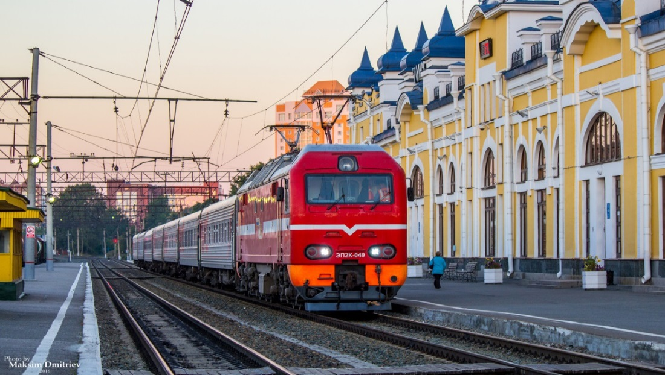
Правила запомнил – в тайне не держи Всем друзьям, знакомым их ты – расскажи!
Правила эти железнодорожные – Строгие очень, но вовсе не сложные, Ты их запомни, слушай внимательно, В жизни помогут они обязательно!
При обнаружении посторонних и забытых предметах на объектах железнодорожного транспорта Томской области, обязательно сообщите об этом взрослым для последующей сдачи в органы внутренних дел!
Берегите себя и своих близких!

